Slide 1


EDMODO

Slide 2
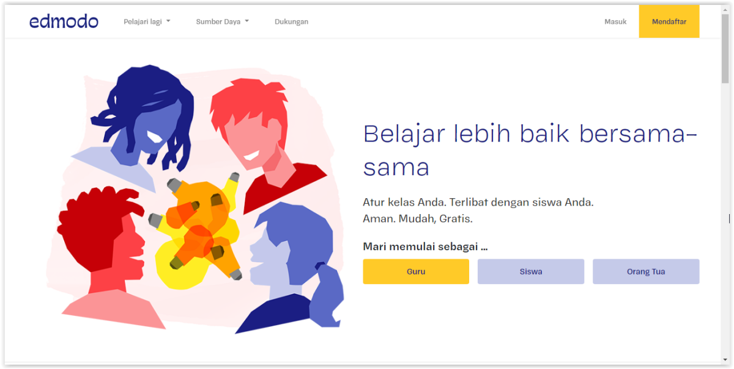
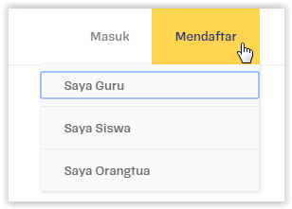
EDMODO
Edmodo adalah sebuah jejaring pendidikan global yang membantu menghubungkan semua pelajar dengan semua orang dan sebagai sumber belajar yang dibutuhkan untuk mencapai seluruh kemampuannya.
https://www.edmodo.com/
1
2
4
3

Slide 3
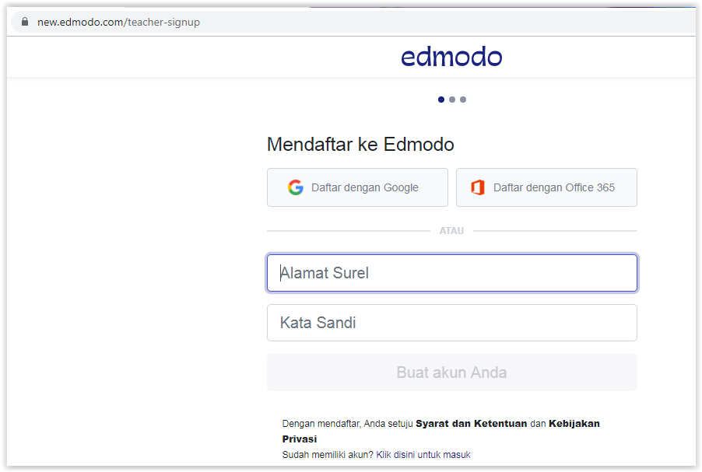
MENDAFTAR EDMODO SEBAGAI GURU
1. Isi dengan alamat email
2. Isi dengan password
3. Verifikasi Akun

Slide 4
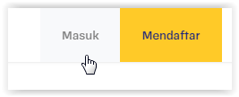
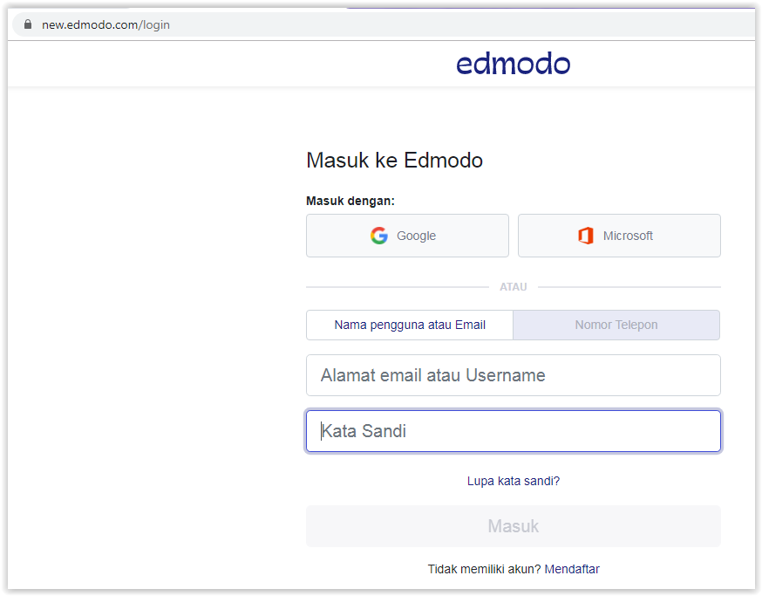
LOGIN EDMODO
1
2
Masukkan alamat email dan password yang digunakan untuk mendaftar

Slide 5
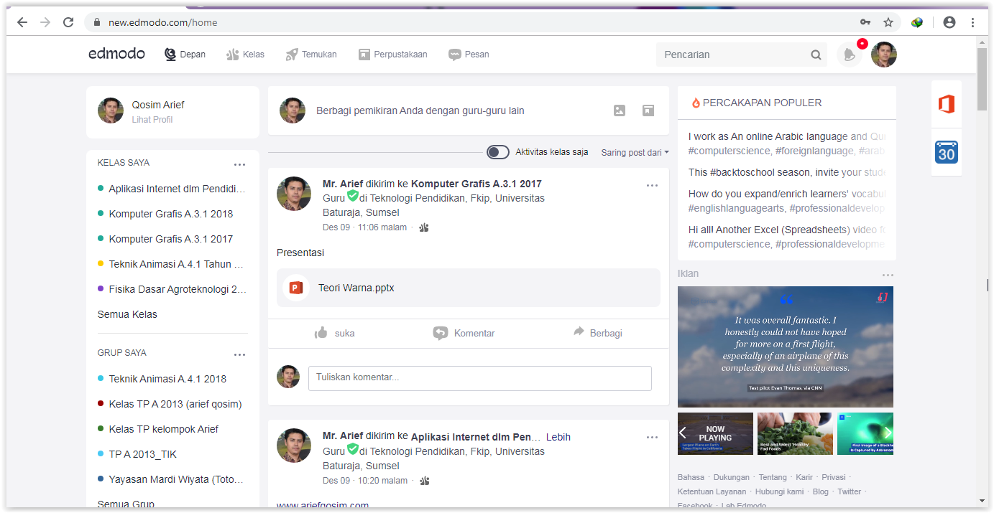
TAMPILAN BERANDA EDMODO
Tombol Inbox/ pesan masuk
Tombol Beranda
Notifikasi
Profil
Tombol Kelas
Posting status
Tombol Penelusuran (informasi, permainan, aplikasi, dll)
Microsoft Word, power point, excel
Agenda/ perencanaan kegiatan
Tombol Pepustakaan (Kumpulan File Dokumen, Quiz, dll yang disimpan)

Slide 6
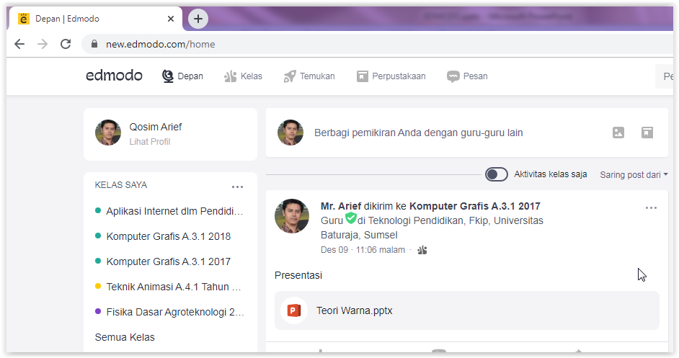
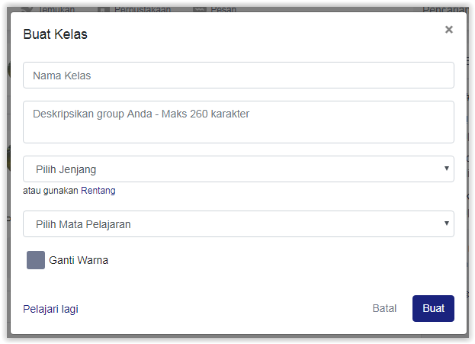
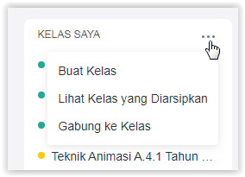
MEMBUAT KELAS BARU
1
3
2

Slide 7
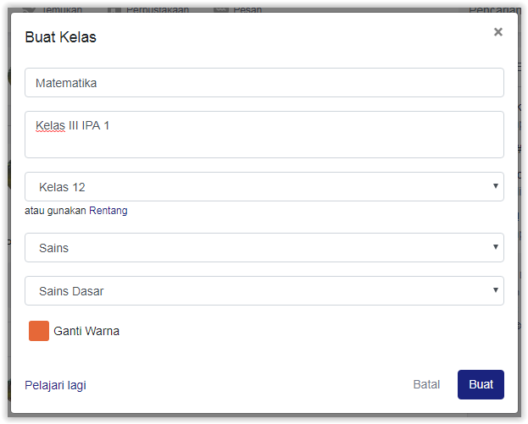
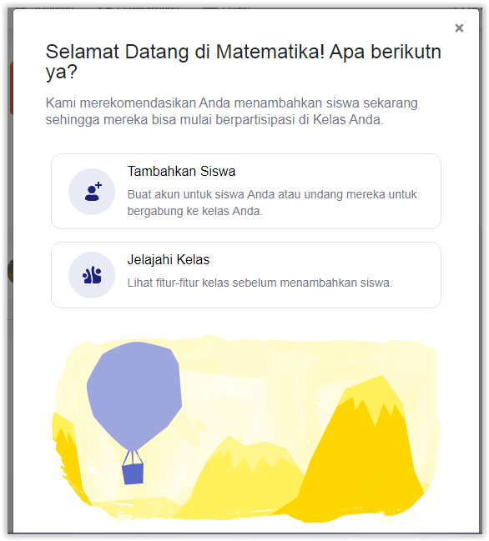
MEMBUAT KELAS BARU
6
5

Slide 8
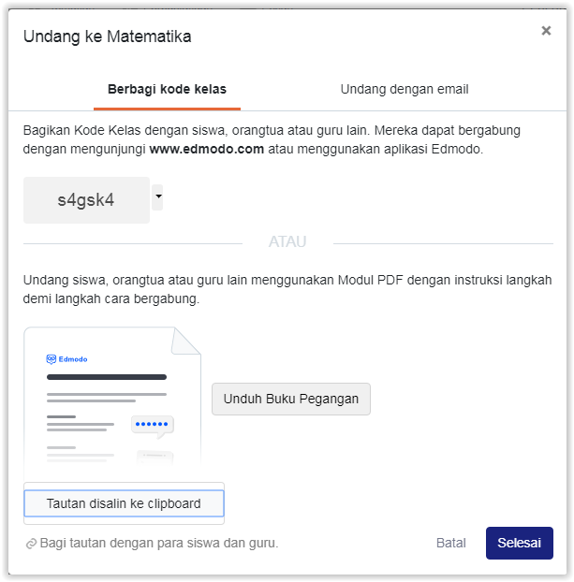
MEMBUAT KELAS BARU
Kode kelas yang di bagikan ke Siswa
7

Slide 9
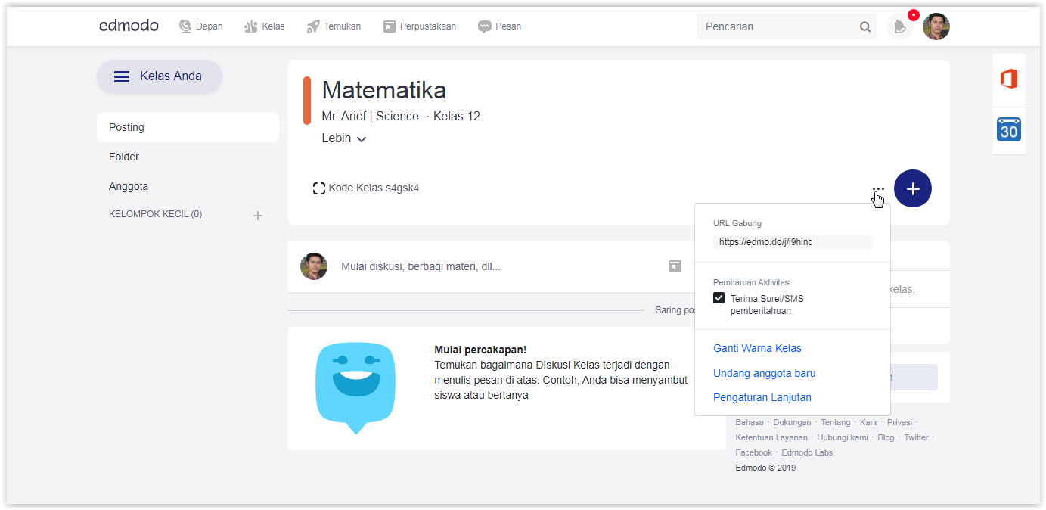
TAMPILAN KELAS BARU
8

Slide 10
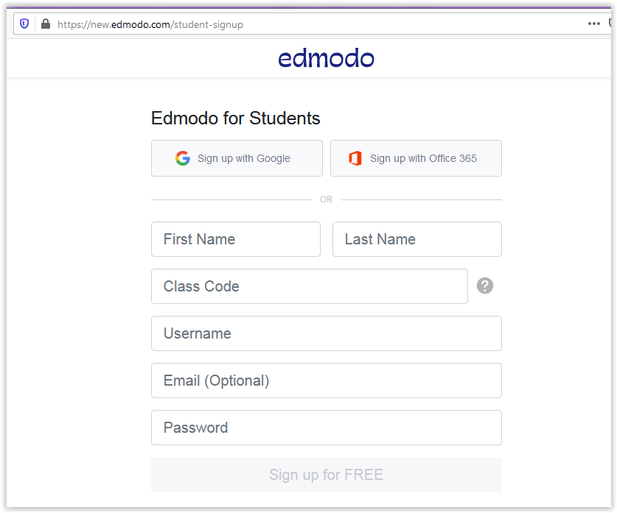
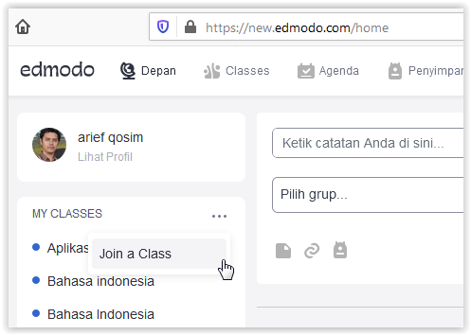
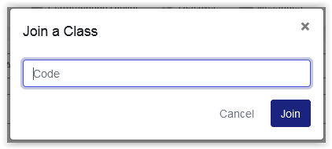
SISWA GABUNG KELAS
2
Masukkan kode kelas yang diberikan Guru
3
1

Slide 11
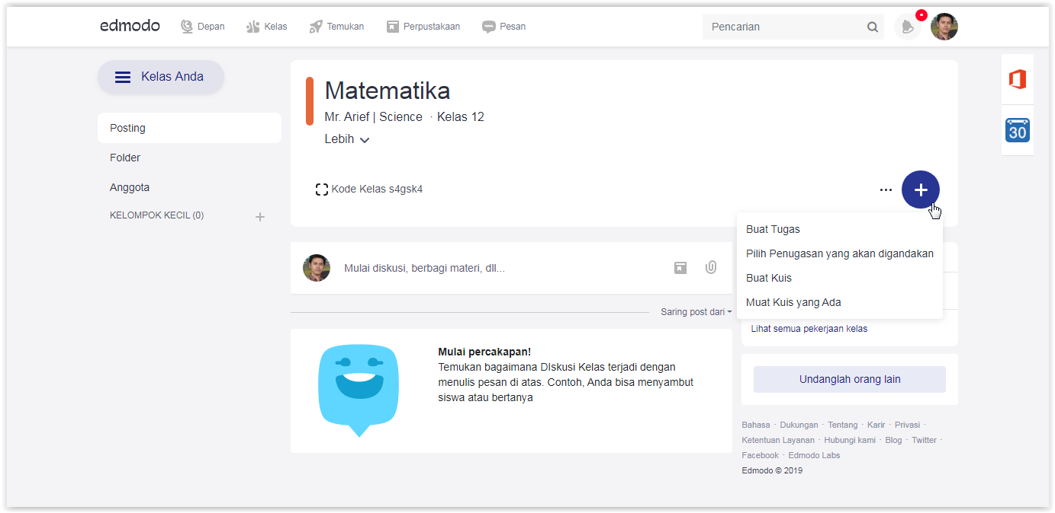
MEMBUAT TUGAS
1

Slide 12
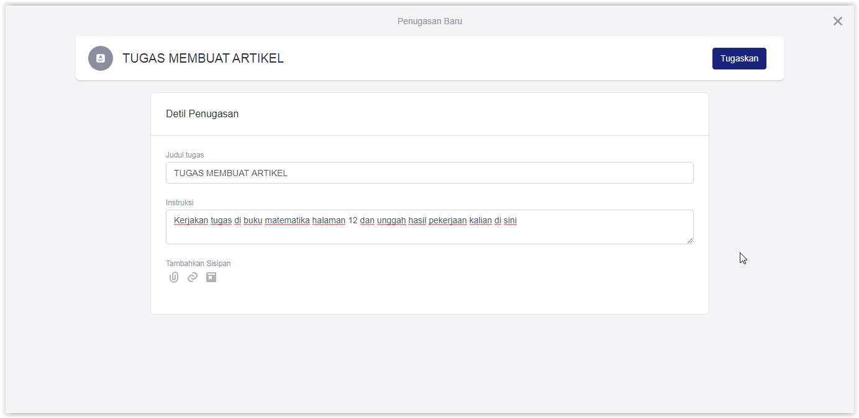
MEMBUAT TUGAS
1

Slide 13
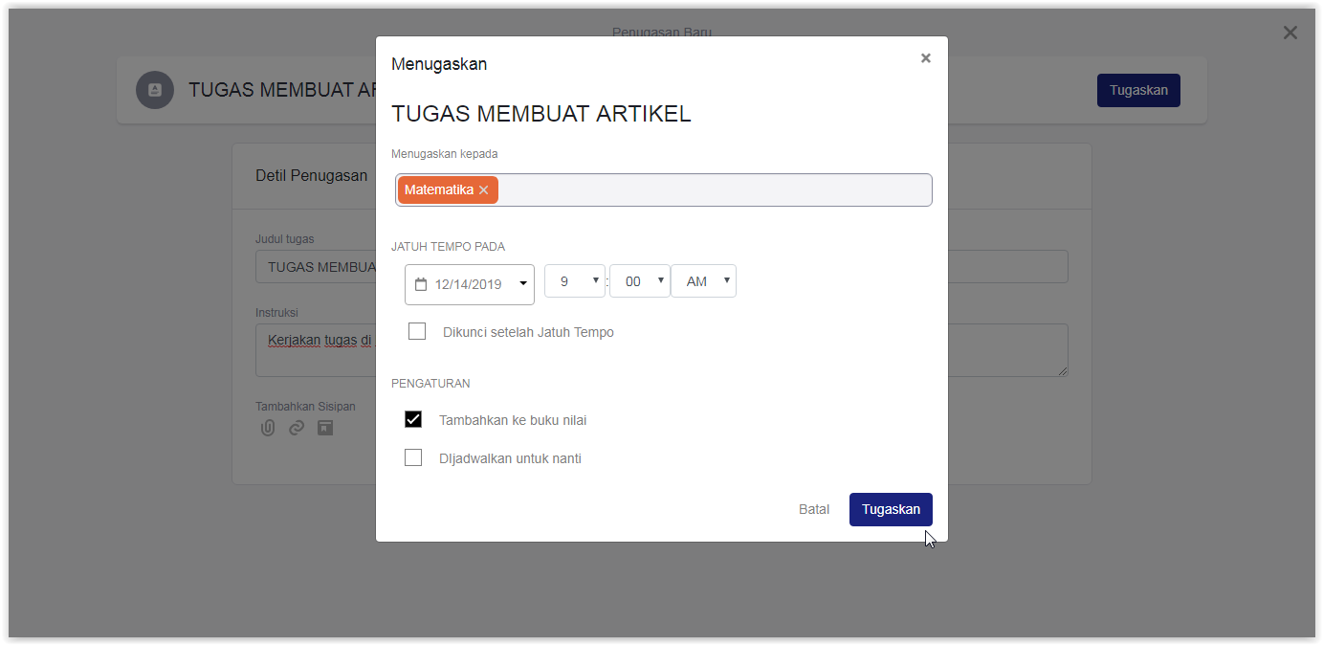
MEMBUAT TUGAS
2

Slide 14
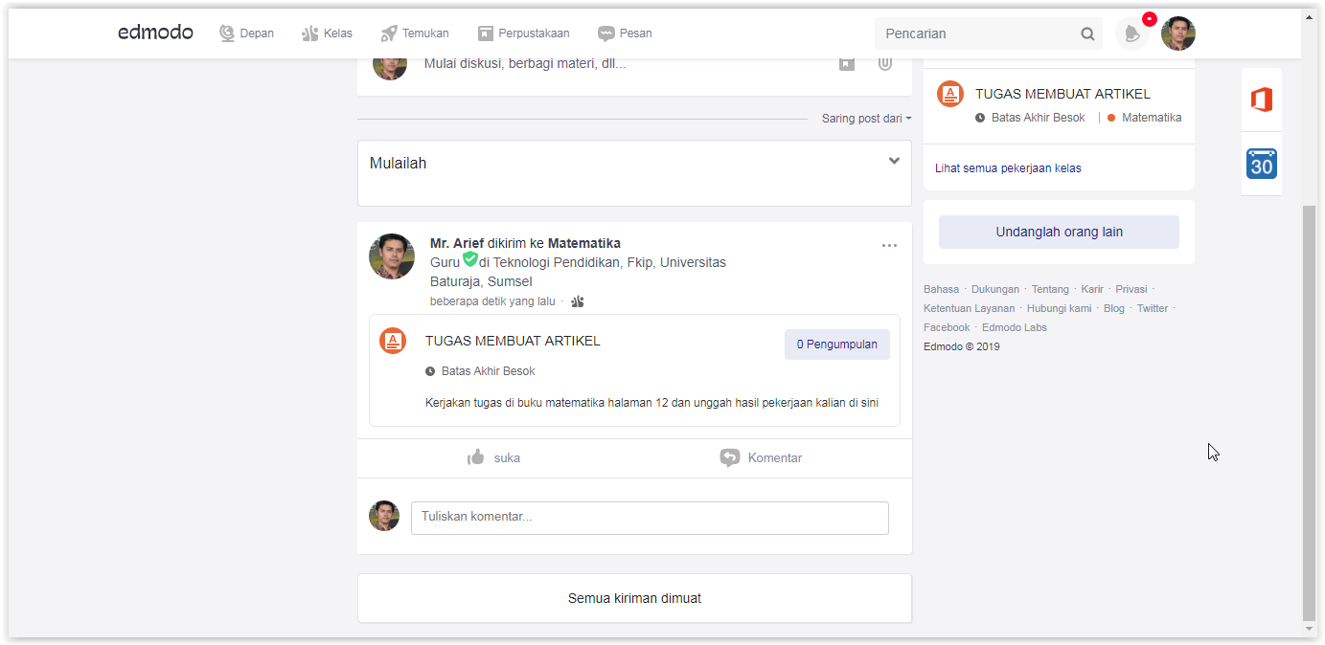
MEMBUAT TUGAS

Slide 15
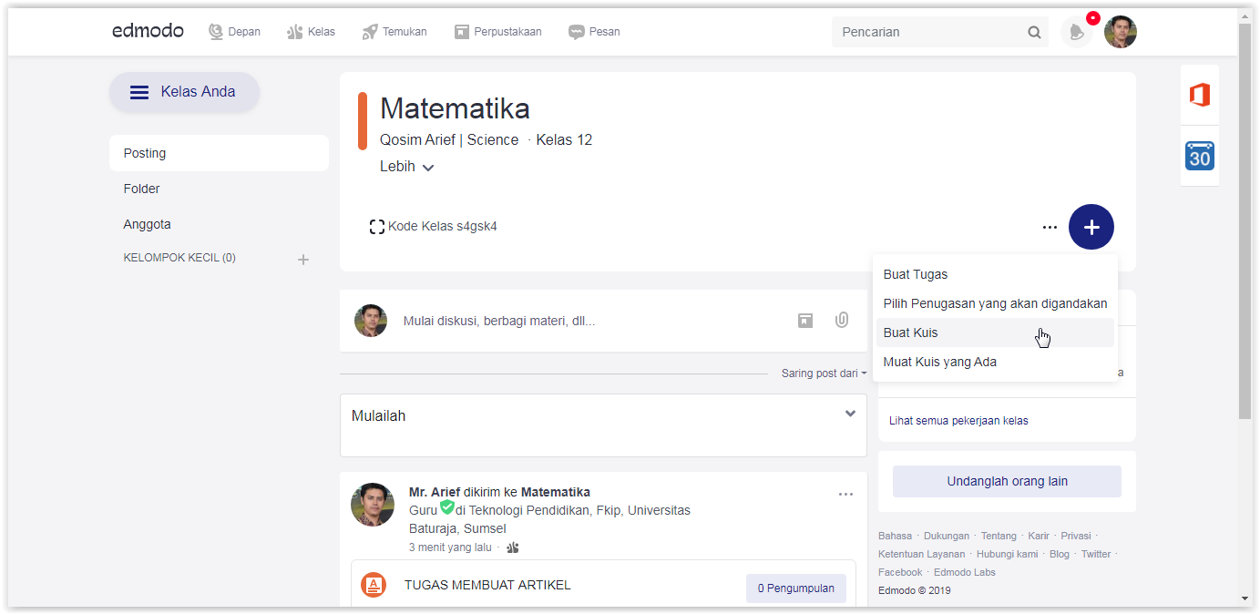
MEMBUAT QUIZ

Slide 16
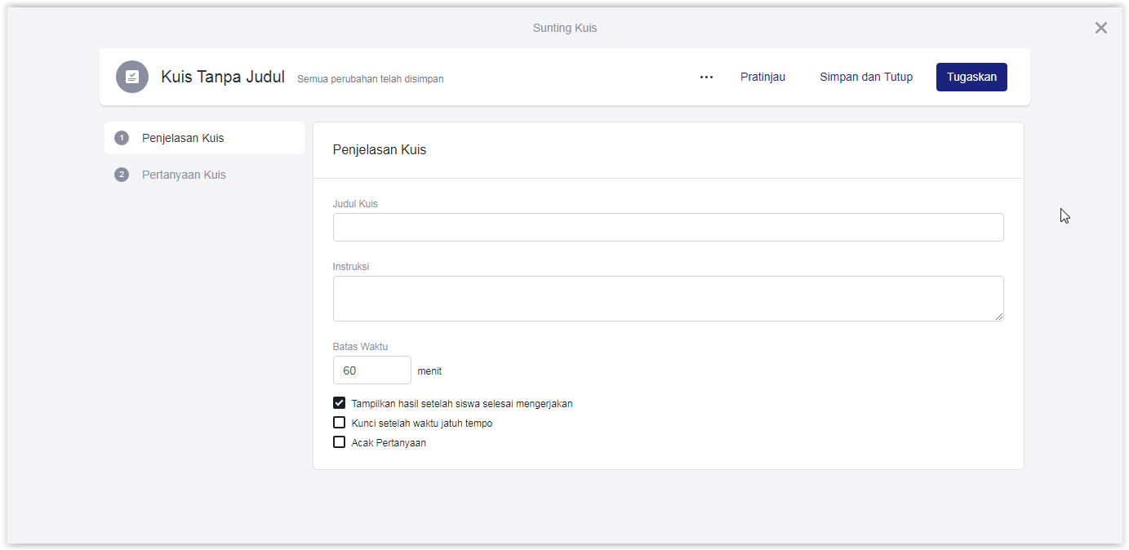
MEMBUAT QUIZ

Slide 17
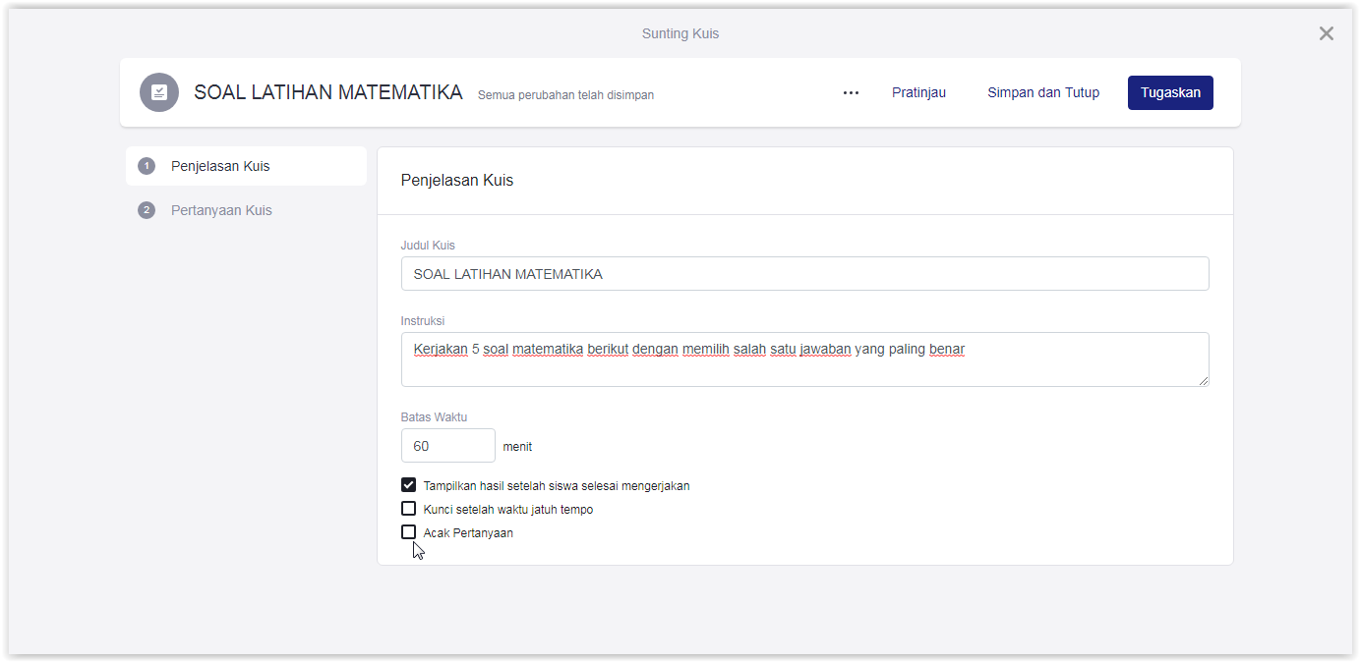
MEMBUAT QUIZ

Slide 18
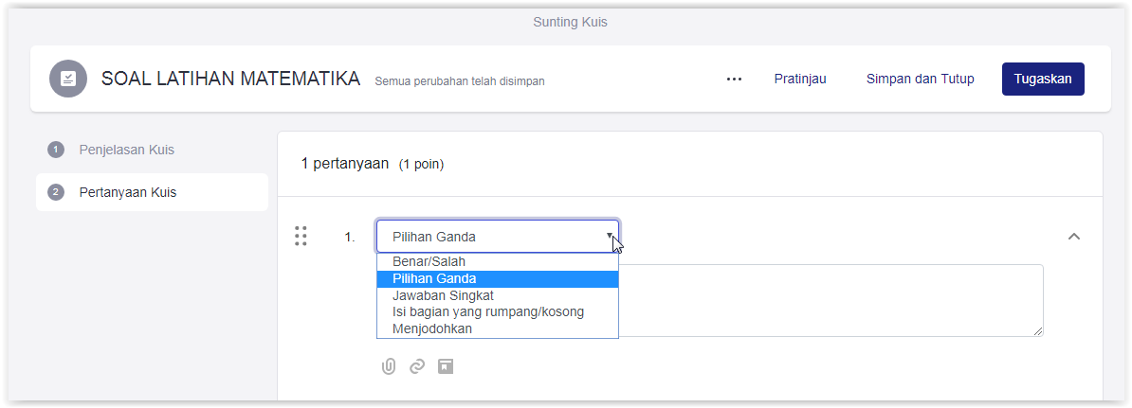
MEMBUAT QUIZ

